Slide 1





Cisco無線製品の提案の仕方
Cisco Start ＆ Merakiが市場にもたらす価値
シスコシステムズ合同会社
エンタープライズネットワーキング事業
シニア プロダクト セールス スペシャリスト 櫻井 仁史
2017年12月6日
本資料に記載の各社社名、製品名は、各社の商標または登録商標です。

Slide 2
Cisco Start 製品
アップデート

Slide 3
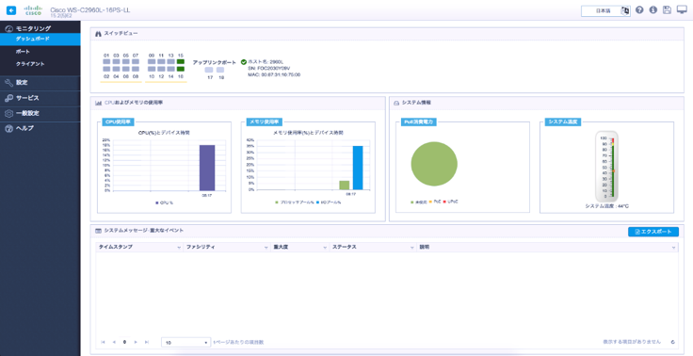
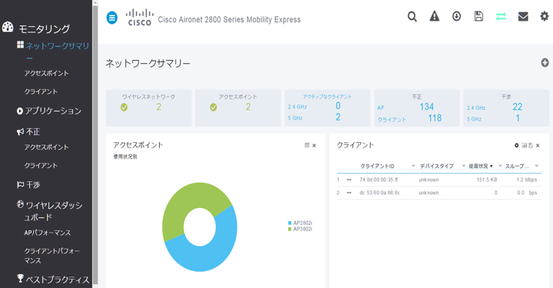
Cisco Start シリーズの特徴
中堅・中小企業のお客様、及びに小規模拠点に最適なシリーズ
機能はそのままに低価格
日本語GUIを利用した”かんたん”な設定と運用

Slide 4



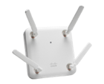
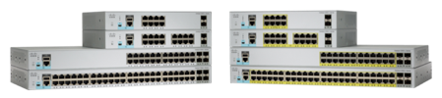






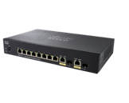

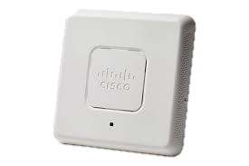
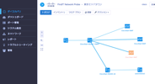

Cisco Start シリーズ
中堅・中小企業のお客様、及びに小規模拠点に最適な製品ポートフォリオ
ソリューション展開
クラウド
Cisco Umbrella
スタンダード モデル
ルータ
スイッチ
無線LAN
サーバ
セキュリティ
C841M J
Catalyst 2960-L
UCS Cシリーズ
ASA5506-X
Aironet 1800
エントリー モデル
SG/SFシリーズ
WAPシリーズ
FindIT Network Management

Slide 5
Cisco Start シリーズ
スイッチ

Slide 6



















Cisco Start シリーズ
アクセススイッチ 製品ラインアップ
8 port | 16 port | 24 port | 48 port
Catalyst 2960-L-8TS
Catalyst 2960-L-16TS
Catalyst 2960-L-24TS
Catalyst 2960-L-48TS
Catalyst 2960-L-8PS
Catalyst 2960-L-16PS
Catalyst 2960-L-24PS
Catalyst 2960-L-48PS
L2
マネージド
SG350-10MP
SG350-28P
SG350-48P
SG300-20
SG350-28
SG300-10
SG300-10MPP
SG300-52
SG300-28
L2
スマート
SG200-08-JP
SG200-18
SG250-26
L2
アン マネージド
SG110D-08
SG110-16
SG112-24

Slide 7
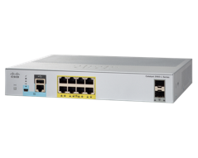
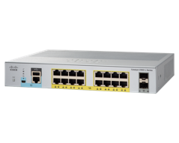

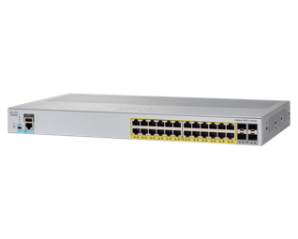
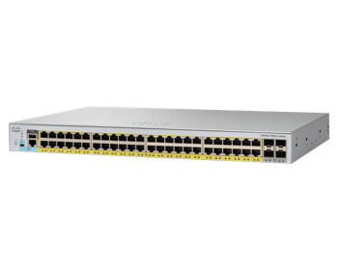
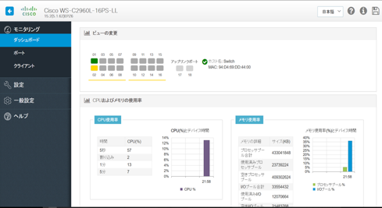
Cisco Catalyst 2960-L シリーズ概要
世界のネットワークを支えるCatalyst スイッチがより身近に
多様なポート モデル
^{※8/16/24/48ポート モデル}
ファンレス・マグネット対応
※ファンレスは48ポートPoEモデル除く、マグネットはオプション
高機能 & かんたん設定
※IOS Enhanced LAN Lite、設定用のWebGUI
4万円台から!! (市場想定価格、保守別）

Slide 8
Cisco Catalyst 2960-Lシリーズ スイッチ
PoE/PoE+は全ポート対応(型番毎に最大給電容量は異なる)
型番 | WS-C2960L-8xx-JP |  | WS-C2960L-16xx-JP |  | WS-C2960L-24xx-JP |  | WS-C2960L-48xx-JP
 | 8TS | 8PS | 16TS | 16PS | 24TS | 24PS | 48TS | 48PS
10/100/1000 Base-T SFP | 8ポート 2ポート |  | 16ポート 2ポート |  | 24ポート 4ポート |  | 48ポート 4ポート
PoE/PoE+(最大数) ※PoEもしくはPoE+ | × | PoE：4 PoE+:2 | × | PoE：7 PoE+:4 | × | PoE：12 PoE+:6 | × | PoE：24 PoE+:12
ファンレス | ○ | ○ | ○ | ○ | ○ | ○ | ○ | ×
サイズcm （高さ × 幅 × 奥行） | 4.4 × 26.8 × 21.5 | 4.4 × 26.8 × 24.0 | 4.4 × 26.8 × 21.5 | 4.4 × 26.8 × 24.0 | 4.4 × 44.5 × 24.0 | 4.4 × 44.5 × 26.5 | 4.4 × 44.5 × 24.0 | 4.4 × 44.5 × 29.2
重量(kg) | 2.02 | 2.56 | 2.06 | 2.6 | 3.0 | 3.46 | 3.27 | 4.65
※PoE: 15.4W, PoE+: 30Wとして計算

Slide 9

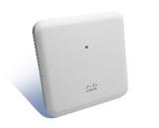
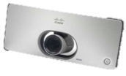


Cisco Catalyst 2960-L 最新IOSアップデート
IOS: 15.2.5E2〜
日本の市場にあわせた機能追加
スタティック ルート：
Catalyst 2960-Lにレイヤ3機能を追加
切れないPoE： （Persistent PoE)
スイッチの再起動中もPoE電源を供給
  セキュリティ カメラ
  アクセスポイント
  ビデオ端末
  IP Phone
スイッチが
ルーティング処理

Slide 10


Cisco Catalyst 2960-L 最新IOSアップデート
IOS: 15.2.6E〜
ループ検知機能の追加(ループを検知し、検知後ポートをダウン)
※ループ検知機能の利用には設定が必要
※STP(Spanning Tree Protocol)によるループ検知とは異なります
例えば…
筐体でのループ
配下のスイッチとのループ
スイッチングハブ
ループ検知！
ループ検知！
配下のスイッチでループ
複数スイッチ間でループ
スイッチングハブ
スイッチングハブ
ループ検知！
ループ検知！
Notes:
BPDUの透過可能なHUBかどうか

Slide 11
せっかくのスイッチ提案、ぜひアップ セルを！
L2マネージド：Catalyst 2960-Lシリーズ、SG300/350シリーズ
将来のアクセスポイント利用を見越した導入
複数台への展開をより効率よく
上位スイッチと同じOSで動作する機器選定
ポイント
L2スマート：SG200/250シリーズ、もしくは他社の案件
ポート速度を固定
アクセスポイントのセキュリティを考慮した導入
運用管理の導入
ポイント
L2アン マネージド：SG110シリーズ、もしくは他社の案件

Slide 12
Cisco Start シリーズ
アクセスポイント

Slide 13
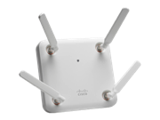


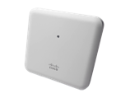

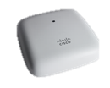
Cisco Start シリーズ
アクセスポイント 製品群
Aironetシリーズ
WAPシリーズ
柔軟なネットワーク設計
企業ネットワークに求められるVLAN機能をSSID毎に設定
クラスタでらくらく管理
グループ機能で複数台のアクセスポイントを管理(コントローラ不要)
節電とセキュリティ向上
指定した日時のみWi-Fiを有効化、節電やセキュリティに対応
低価格・高品質
高密度環境に耐える性能
学校の教室や公共施設など、同時に多数が接続する場所でも安心
コントローラの選択肢が豊富
小規模から大規模まで、環境に応じて最適なモデルを選択可能
優れたチューニング能力
端末の数が多い場所や、オフィスなど異なる環境に合わせてチューニング可能

Slide 14
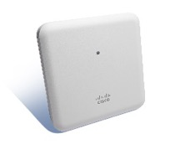
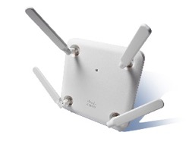
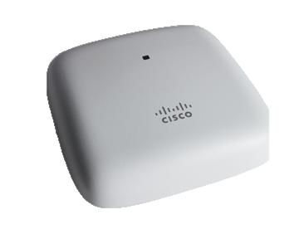
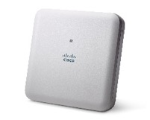
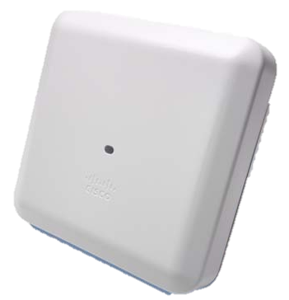
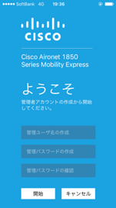
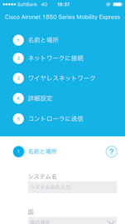
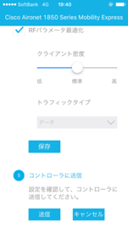
Cisco Aironet シリーズ アクセスポイント製品群
Aironet 2800 / 1800シリーズ
かんたん設定
^{※Webブラウザやモバイル アプリから5 ステップで設定完了}
無線LANコントローラ不要
※無線LANコントローラ内蔵で、50 台までアクセスポイント制御可
高性能
^{※最新802.11ac Wave2 に対応}
^{※高密度な端末環境に対応}

Slide 15

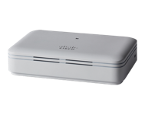
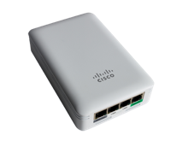
新製品の追加
中小企業に最適、Cisco Aironet をさらにお求めやすく！
Aironet 1815 シリーズ
ハイ パフォーマンス
802.11ac Wave2
2.4GHz/5GHz デュアルバンド対応
1815i
スタンダード モデル
かんたん設定&管理
内蔵コントローラ対応(Cisco Mobility Express)
推奨設定値を自動適用
最大50 台のアクセスポイントを集中管理
1815t
テレワーク向けモデル
1815w
ホテル・旅館に最適
壁掛けモデル
4万円台から!! (市場想定価格、保守別）

Slide 16
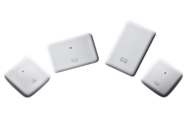
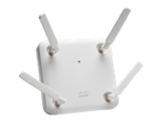
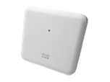




Cisco Aironet シリーズ アクセスポイント 製品群
お客様の要件にあわせた豊富なラインナップを実現
低価格、企業品質
高機能、高密度対応
AP1815シリーズ
AP1830シリーズ
AP1850シリーズ
AP2800シリーズ
AP3800シリーズ
ベーシック
用途に応じて4機種
2x2:2SS 80MHz幅
理論値867Mbps
小型
標準ビーム フォーミング
50AP、1000端末まで
標準モデル
3x3:2SS 80MHz幅
理論値867Mbps
アンテナ多くて安定
1GE port Uplink
標準ビーム フォーミング
50AP、1000端末まで
外部アンテナ・高耐久性
4x4:4SS 80MHz幅
理論値1.7Gbps
アンテナ多くて安定
1GE x 2port Uplink
標準ビーム フォーミング
外付けアンテナ型番も用意
50AP、1000端末まで
高品質
4x4:3SS 160MHz幅
Dual 5GHz対応
理論値5.2Mbps
高速、安定通信
1GE x 2port Uplink
CleanAir
ClientLInk+標準ビーム
フォーミング
高密度端末環境対応
外付けアンテナ型番も用意
100AP、2000端末まで
高品質 拡張機能
4x4:3SS 160MHz幅
Dual 5GHz対応
理論値5.2Mbps
高速、安定通信、拡張性あり
1/2/2.5/5GE(mgig) Uplink
CleanAir
ClientLInk+標準ビーム
フォーミング
高密度端末環境対応
外部モジュール対応
外付けアンテナ型番も用意
100AP、2000端末まで
○x○:○の表記について：送信アンテナ数x受信アンテナ数：空間ストリーミング数
ClientLink:Cisco独自のビーム フォーミング、遠くでも速いスルー プットが得られます。
CleanAir:Cisco独自のハードウェアで干渉する電波を素早く正確に見つけ、対応することができます。
全て802.11ac wave2対応

Slide 17
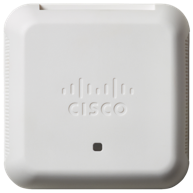

WAP150 (Wireless Access Point)
802.11ac wave1対応の低価格＆高機能アクセスポイント
家庭用アクセスポイントからの品質向上を希望されるお客様に！
かんたん設定
※セットアップ ウィザードを利用し、無線利用必要な設定を
ステップ・バイ・ステップにかんたん設定
低価格 ＆ 高機能
^{※グループ機能による一括設定(4台まで)}
^{※SSID毎にVLANを設定しセキュリティを強化}
型番 | WAP150-J-K9-JP
対応規格 | 802.11a/b/g/n/ac Wave1
ラジオ | デュアル バンド対応（2.4GHz/5GHz)
MIMO | 2x2:2
最大データレート | 1.2Gbps
PoE/PoE+ | ○(PoEで動作)
ポート | GE × 1
アンテナ | 内蔵
サイズ（高さ × 幅 × 奥行） | 3.8 × 13.5 × 13.5 cm
重量 | 0.35 kg
安心サポート
^{※センドバックによる製品保証(5年)}
2万円台から!! (市場想定価格、保守別）

Slide 18
Cisco無線製品の提案の仕方
Aironet（エアロネット） と Meraki （メラキ）

Slide 19
【参考】
自治体における働き方改革と無線LAN

Slide 20
働き方改革

Slide 21
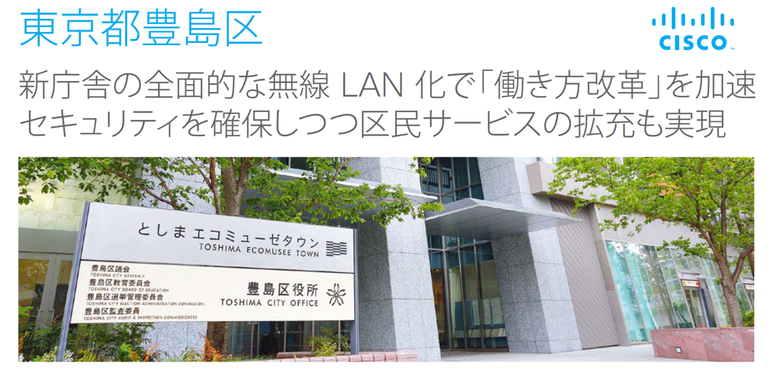
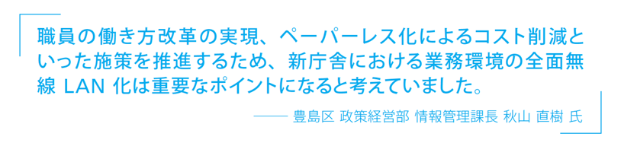

Slide 22

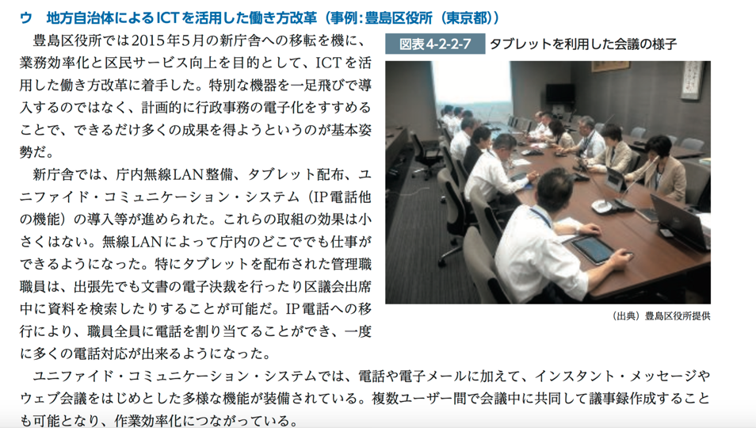
総務省 ： 情報通信白書 平成29年版

Slide 23
自治体
主な機器：MX,MS,MR
離島、過疎地等の早急な訪問が困難な箇所に利用
１、回線があればリモートで設定可能
２、バージョン アップや設定変更もクラウド上から可能
３、障害発生時は、クラウド上から切り分け実施
４、機器故障の際は、予備機への交換作業で対応可能

Slide 24
１、Aironetシリーズ （コントローラ型 ）
２、 Aironetシリーズ （Cisco Start ME）
３、Cisco Meraki シリーズのご紹介
４、Aironet か、 Merakiか、 選定ポイント

Slide 25
Aironet シリーズの特徴

Slide 26
























Cisco 無線LAN ビジネス
200 以上のサービスプロバイダが利用
Fortune 1000 の 96%がシスコ無線LANを利用
4,000万台を超えるアクセスポイント
500,000 社以上の導入実績
世界でもっとも利用されている無線LANソリューション
Notes:
… this results in a secondary effect of Multi-user MIMO. Because devices get on and off the network faster the amount of time the device is receiving and transmitting data is reduced, this reduces the consumption of battery power.

Slide 27
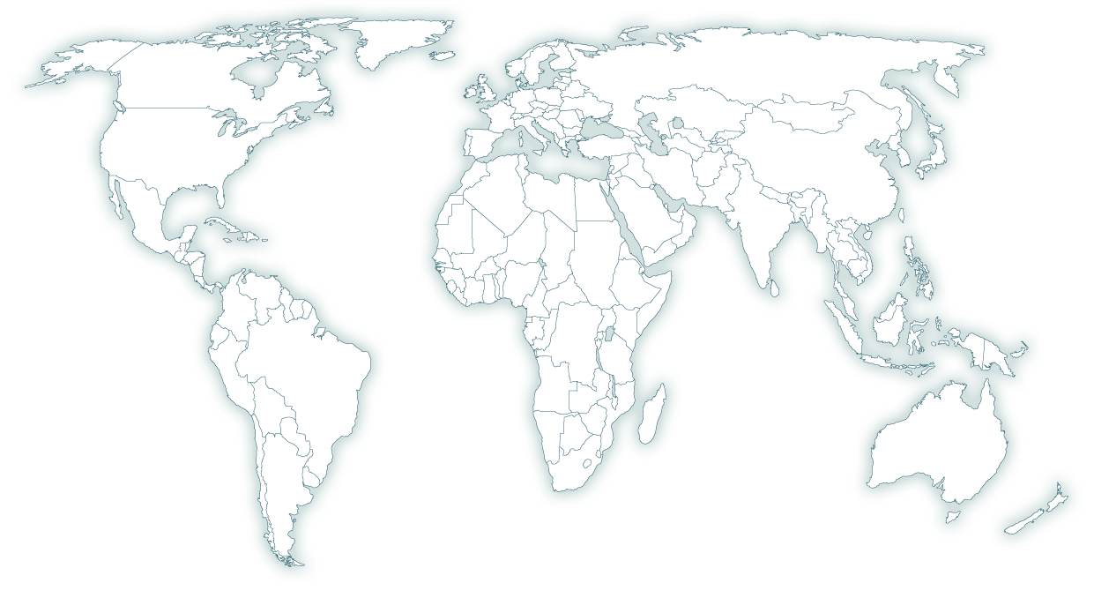
サポート、障害対応
業界最大の無線LAN選任サポート部隊
日本の体制：
Japan TAC 約120名
さらに無線LAN専任10名
※CCIE Wireless 保有者2名
15年に及ぶ実績、ノウハウ
メインセンター
サテライトセンター
主なサプライセンター
テクニカル アシスタント センター （TAC）
365日24時間のサポート体制
4 つのメイン センター
120ヵ国のフィールドエンジニアにアクセス可能
加えて充実したオンライン ドキュメントの提供
世界最高のネットワーク テクニカル サポート体制を用意

Slide 28
国内企業向け無線LAN機器市場
ベンダー別エンドユーザ売上、2016年
市場規模 22,923百万円
出所：IDC.Japan May 2017

Slide 29



無線LANシステムのタイプ
自律型
集中管理型
コントローラ
アクセスポイント
アクセスポイント
Aironetシリーズ

Slide 30



無線LANシステムのタイプ
自律型
集中管理型
クラウド型ソリューション
コントローラ
Cisco Meraki
クラウド
コントローラ
Cloud
アクセスポイント
アクセスポイント
アクセスポイント
コントローラ
内蔵AP
Aironet シリーズ
Meraki シリーズ

Slide 31





モバイル端末の高密度化
2000
2010
2016年頃ー
部分的なモバイル デバイス
の利用
１人１台モバイル デバイス
１人３台以上のモバイル デバイス
（ノートPC、タブレットPC、スマートフォン）
Compiled from multiple sources: Gartner, ABI, IDC, VNI

Slide 32

今、求められる高密度対応

Slide 33
100台 動画
Youtube
https://www.youtube.com/watch?v=Q1T3LCbcrI4

Slide 34
一般的な AP のハードウェア
【他社 802.11ac AP】
汎用チップ
汎用チップ
Radio – 2.4GHz
Radio – 5GHz
CPU, DRAM
共通利用
更にスペックも高くない
(1 or 2)
Core
CPU
DRAM
放熱用の穴が多数
ホコリ等が侵入
プラスチック製の外殻、ブラケット取り付け部分もプラスチック
APと端末は 802.11ac に対応しましたが、APの中の物理的な構造は以前のまま。
良くて CPU が Dual Core になった程度。

Slide 35
Cisco の ハードウェア
【AP3800,2800】
干渉源検知（CleanAir） 専用チップ
干渉源検知（CleanAir） 専用チップ
高性能チップ
高性能チップ
Radio – XOR
CPU
DRAM
CPU
CPU
ラジオ毎にも
高機能な Dual CPU,
他社の2-4倍のメモリを搭載し高速処理
高スペック Dual CPU,他社の2-4倍のメモリ
高スペック Dual CPU,メモリ
Radio – 5GHz
CPU
DRAM
CPU
CPU
CPU
CPU
DRAM
密閉（放熱対策ができている）、堅牢な外殻
本体だけでなく、ラジオ毎にも CPU, Memory を物理的に
増強し、複数の 802.11ac 端末も高速に処理。
内部、外部共にハイスペック

Slide 36
導入事例

Slide 37
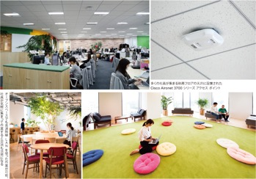
オフィス内高密度 : 株式会社アカツキ
導入ソリューション
Cisco Aironet 3700 アクセス ポイント
Cisco 5520 ワイヤレス コントローラ
Cisco Catalyst 3850 シリーズ スイッチ
「数100MB、時には GB 単位のデータを複数人でダウンロードするような業務が、フロアのあちこちで発生しますが、接続が切れる、つながらないということはまずありません。」 アカツキ様談

Slide 38
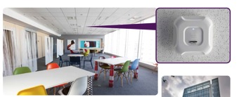
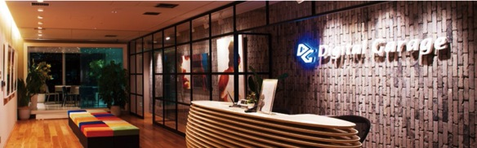
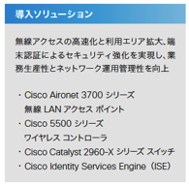
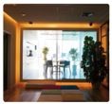
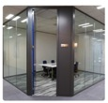
フリーアドレス用無線LAN - デジタルガレージ様 -
５年後にも評価されるネットワーク環境

Slide 39
会議室、ホール等

Slide 40
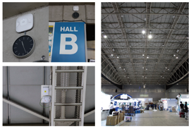
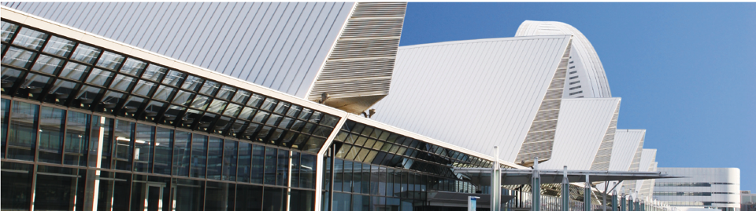
パシフィコ横浜 （株式会社横浜国際平和会議場）
国際会議において、日本トップクラスの実績をあげているパシフィコ横浜
会議の迅速な進行に必要な高品質なWi-Fi環境を構築

Slide 41
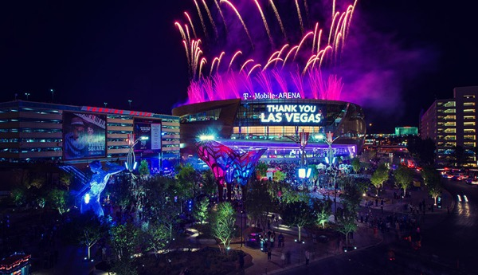
多目的ホール Las Vegas : T-mobile Arena
20,000 席を超える、シート
音楽や映像、そして手元のモバイル ツールとの
連携を行い、かつて無いエンターテイメントを提供する

Slide 42
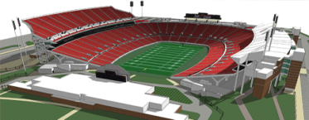

Cisco スタジアム高密度 WiFi
大規模な観客にも対応するカバレッジ
従来型の設計
スタジアム向新設計

Slide 43
教室内無線LAN : 前橋市教育委員会
導入ソリューション
Aironet 1700 アクセス ポイント
Cisco 8500 ワイヤレス コントローラ
Catalyst 3650 スイッチ
Cisco Prime Infrastructure（PI）（管理ツール）
Cisco 891FJ サービス統合型ルータ
群馬県前橋市は、「教育のまち」として地域全体で子どもの教育に熱心に取り組んでいます。独自に定めている「まえばし学校教育充実指針」では「多様な人と協働しながら、主体的、創造的に活動する子ども」を目指す子ども像と設定し、そのための基盤となる学校文化づくりや環境整備を積極的に行っています
将来、児童生徒 1 人ひとりがタブレットを
利用する状況も見据えて、高品質なワイヤレス LAN の構築に取り組む。

Slide 44
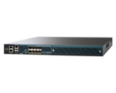
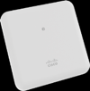

MEの登場により、コントローラ型をお手軽に導入
コントローラ
&
無線LANコントローラ
（WLC）
コントローラ
アクセスポイント
アクセスポイント

Slide 45
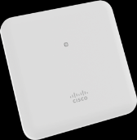

無線LANコントローラの新しい形
Mobility Express (通称ME）とは
AP
＜コントローラ機能＞
コントローラ機能を内蔵したアクセスポイントです。
物理的なコントローラがなくとも、集中管理が行えるようになります。

Slide 46
MEの特徴
導入の効率化
設計負荷軽減
投資保護
簡単、早い！
拠点に管理者がいなくても大丈夫！
同じAPを利用可能！
MEのGUI でサポートされる機能の範囲で簡単に導入するのがオススメ

Slide 47
参考：MEと物理コントローラ（WLC)との比較
Mobility Express
コントローラ機能とAP機能をWave2AP 内に実装します。
冗長化はCME 構成するAP 内で自動的に 行われます。
CME は同一ネットワーク（Layer2内）で展開します。（管理VLANのみ Layer2 内）
AP のモードはFlexconnect です。
AP ライセンスが不要です。
AP の機種によってサポートAP、クライアント数が異なります。
WLC
専用コントローラが必要です。
冗長化はN＋１、SSO がサポートされます。
コントローラはセンターに配置し、ネットワークを 跨ぐ展開が可能です。
AP のモードはLocal、Flex、Mesh 等複数のモードをサポートします。
AP の数でライセンスが必要です。
ライセンスはRTU （5520、8540、ｖWLC）です。

Slide 48
オンプレ型の限界をクラウドで

Slide 49




ME はコントローラをAPの中へ
オンプレミス型
ここは別途用意が必要
ログサーバ
認証サーバ
位置情報
分析
Mobility Service Engine (MSE)
Prime Infrastructure
(PI)
管理ツール
無線LANコントローラ
（WLC）
コントローラ
コントローラ
アクセスポイント

Slide 50



クラウド化で、初期投資と専門技術を大幅削減
オンプレミス型
クラウド型
ログサーバ
認証サーバ
認証
ログ
位置情報
分析
Mobility Service Engine (MSE)
CISCO Meraki
クラウド
コントローラ
Cloud
Prime Infrastructure
(PI)
管理ツール
無線LANコントローラ
（WLC）
コントローラ
アクセスポイント
アクセスポイント

Slide 51
Meraki シリーズの特徴

Slide 52

大学無線LAN : 東京海洋大学
製品の特徴を活かした適材適所な組み合わせで
快適、セキュア、管理性の高い無線LAN環境を整備
導入ソリューション
・Cisco Aironet 1700/1830/1850
・Cisco 2500 コントローラ
・Cisco Prime Infrastructure 3.1
・Cisco Meraki MX MR MS MV
メインキャンパス（品川、越中島）では人がたくさんあつまるため、Aironetを利用
離れた拠点ではMerakiシリーズを活用

Slide 53
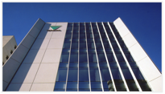
寺岡精工 様
https://meraki.cisco.com/ja/customers/industrial-manufacturing/teraoka-seiko
課題
ソリューション
少人数でのシステム運用
無線LANの導入の予定
グローバルでのインフラ整備の必要性
日本初、Meraki 無線LANの導入
クラウド型ネットワークによるグローバル管理を実現
MDM機能で各種端末をセキュアに管理
結果～今後の取り組み
無線LANの導入に伴い、順次スイッチ、セキュリティ、MDMを導入
使い勝手と欲しい情報が簡単にとれるというところが、素晴らしいです。運用者が運用するときに便利な情報が
一目でわかるようになっていて、それをいつでもどこからでも確認できトラブルシュートをすることができます。
寺岡精工、IT アーキテクト談
クラウド型ネットワークのメリットを最大限に活かし、
無線LANの追加とネットワーク更新を迅速に実現

Slide 54

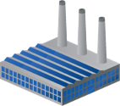






用途とデバイス密度により選択 ハイブリット型
物流（原材料）倉庫
工場
完成品倉庫
完成品の配送
安定稼働
セキュリティ
耐環境
電波干渉
セキュリティ
耐環境
電波干渉
オンプレ型
シスコ
本社
サプライチェイン
高密度対応
多数のAPの管理
デバイス増加
高度アプリケーション
セキュリティ
耐環境
電波干渉
クラウド型
Meraki
保養所
研修施設
研究開発施設
海外工場
小規模
関連会社
全国
営業拠点
セキュリティ
業務効率化
セキュリティ
業務効率化
遠隔地
管理者不在
業務対策
役員対応
遠隔地

Slide 55
「Cisco Meraki-よくある‘5つの質問’」
そもそも、Merakiって何？
なぜ、 Meraki は評価されているの？
クラウドってセキュリテイや安定性は大丈夫？
製品のラインナップと特徴は？
高機能といっても、どんな機能が役に立つの？

Slide 56
【よくある質問-1】
そもそも Meraki って何？

Slide 57
Cisco Meraki シリーズ とは
クラウド ネットワーク 業界のリーダ
  2006年にMITにて設立
  20,000社以上のお客様へご提供
クラウド ベースでのマネージド ネットワーク ポートフォリオ
  無線LAN、スイッチ、セキュリティ、WAN、MDM、カメラ、（音声）
2012 年に12 億ドルでCisco が買収！
クラウド ネットワーキング グループ
Meraki テクノロジーへの投資増加 (チーム増員やR&D)

Slide 58






Meraki フルスタック
WAN
MX
UTM/VPNルータ
WANから端末までのトータルソリューション
MS
スイッチ
MR
無線LAN
Systems Manager
デバイス管理
MV
セキュリティカメラ
ネットワーク機器だけではなく
ITのエンドツーエンドを
一つのポイントから横断的に管理
MC
Communications
（日本未導入）

Slide 59
【よくある質問-２】
なぜ、Meraki は評価されているの？

Slide 60
クラウド化で、初期投資と専門技術を大幅削減
オンプレミス型
クラウド型
ログサーバ
認証サーバ
認証
ログ
位置情報
分析
Mobility Service Engine (MSE)
CISCO Meraki
クラウド
コントローラ
Cloud
Prime Infrastructure
(PI)
管理ツール
無線LANコントローラ
（WLC）
コントローラ
アクセスポイント
アクセスポイント

Slide 61
一般的なクラウドのコスト構造
多
コスト
少
小
大

Slide 62
コストイメージ
アクセスポイントを100とすると、、、、、、、、、
クラウド利用料
アクセスポイント
アクセスポイント

Slide 63
【よくある質問-3】
クラウドってセキュリテイや安定性は大丈夫？

Slide 64

クラウドネットワーキングの特徴
セキュリティ
  ユーザ トラフィックはクラウドを経由しない
  HIPAA / PCI 完全準拠 (レベル1認定)
  第三者によるセキュリティ監査, 日次での脆弱性テスト
  （ユーザ スケジュールによる）自動ファームウェア/セキュリティアップデートA
スケーラビリティ
  無制限のスループット、No-ボトルネッック
  機器、拠点の簡単な増設
信頼性
  複数データセンタを使用した高可用性
  万一クラウドの障害にも影響受けないネットワーク ファンクション
  99.99% アップタイムSLA
Reliability and security information at meraki.cisco.com/trust
Management
data (1 kb/s)
WAN

Slide 65
【よくある質問-4】
製品のラインナップと特徴は？

Slide 66



MR アクセスポイント
幅広いラインナップ
屋内タイプ、屋外タイプ、11acWave2、スタンダード/ハイスペック
豊富な機能
電波自動最適化、PoE、音声/ビデオQoS、アプリケーション制御

Slide 67








MR アクセスポイント
クラウド マネージメント
全デバイス集中管理
イージーな設定
カンタンな運用管理
BYOD
私物デバイス活用
適切なアクセスポリシー適用
CMX 分析
（位置情報）
無線デバイス分析による
訪問率、時間、
リピート率フィードバック
アプリケーション
可視化 / コントロール
利用アプリケーション特定
アプリケーションコントロール
ハイ キャパシティ802.11ac
RF最適化
リアルタイム モニタリング
高パフォーマンス
自動RF最適化
チャネル利用率
信号強度測定
干渉源把握
無線IPS/IDS
容易な無線セキュリティ実装
全チャネル監視
ファイアウォール
ユーザ クラス別帯域制御
VLAN設定
ファイアウォール
アクセス リスト

Slide 68


通信の安定化： 電波の自動解析と自動調整
無線環境を解析する３rd Radioを各アクセス ポイントに搭載
送信出力やチャネルの自動調整を実施、高密度環境での高い品質を維持

Slide 70

年代別スマートフォン利用状況
出所：総務省 「2017年版 情報通信白書」

Slide 71


ある一家でのアプリケーション利用状況

Slide 73
【よくある質問-５】
高機能といっても、どんな機能が役に立つの？

Slide 74
Merakiで実現するSDNの世界

Slide 75
SD-WAN市場の動向

Slide 76
店舗、拠点の傾向
80%
ユーザの増加
Cloud/SaaS アプリ
Of employees and
customers are served in
branch offices*
デジタル
ディスプレイ
シンクライアント アプリ
73%
デバイスの増加
IoT
Growth in in mobile devices from 2014 - 2018**
リモート
エキスパート
20-50%
オムニチャネル
マーケティング
アプリ・帯域の増加
支店・店舗
Increase in Enterprise bandwidth per year through 2018**
モバイル
HD ビデオ/
トレーニング
30%
リスクの
増加
Of advanced threats will target branch offices by 2016 (up from 5%) **
ゲストWi-Fi
*Tech Target, Branch Office Growth Demands New Devices, 2013 | **US The Census Bureau of the Department of Commerce, 2015
Source: Gartner: How to Cost-Justify WAN Optimization

Slide 77


“2019末までに, 30%の企業は支店や店舗にSD-WAN技術を展開する。
現状は1%にも満たないが。” - Gartner
SD-WAN 市場
$6B (2020)
UTM 市場
$10B (今日)

Slide 78
Meraki MX
セキュリティ
アプライアンス
Meraki MX SD-WAN

Slide 79




MX シリーズ （UTM）
統合脅威管理ソリューション
セキュリティ
NG ファイアウォール、クライアント VPN、サイト間 VPN、IDS/IPS、アンチマルウェア、Geo-Firewall
ネットワーキング
NAT/DHCP、3G/4G セルラー、
SD-WAN
アプリケーション制御
Webキャッシング、トラフィックシェーピング、コンテンツフィルタリング

Slide 80


豊富かつ高性能なセキリティ
Stateful Firewall | L3, L7 (NGFW)
IPS/IDS | Snort (SourceFire)
Content Filtering | 40億以上の URL (Webroot BrightCloud)
位置ベースのセキュリティ | Geo-filtering (Max Mind)
マルウェア検知 | Cisco AMP AMP Threat Grid
クライアント認証 | AD, Radius, 802.1x
SOC | 一つの管理画面ですべて管理
ファームウェアアップデート | 断続的なセキュリティアップデート
PCI compliance | PCI 3.1 認定クラウド管理
ソースファイアのIPS技術も利用

Slide 81
MX セキュリティ アプライアンス ：ライセンス
基本のライセンスでルータ/VPN機能を利用可能
アドバンスセキュリティライセンスでセキュリティ機能を強化
Enterprise ライセンス
Advanced Security ライセンス
ステートフル ファイアウォール
サイト間 VPN
ブランチ ルーティング
リンク ボンディング/フェールオーバー
アプリケーション制御
Web キャッシング
クライアント VPN
SD-WAN
すべての Enterprise 機能に加え、次の機能を提供
コンテンツ フィルタリング（Google SafeSearch による）
Cisco AMP Anti-Malware
Snort IPS/IDS (SourceFire)
位置情報ベースの IP ファイアウォール ルール
`

Slide 82
Auto VPN / SD-WAN
Meraki MX SD-WAN

Slide 83


Auto VPN
VPNトンネルを確立する上でのポリシー設定を一括で適用可能
簡単なステップでフルメッシュのVPNを確立
モードとしては下記の2つがサポート
サイト間の通信のみVPNを利用(スプリットトンネル)
全ての通信をVPN集約装置に終端(フルトンネル）
Notes:
L3 IP-sec

Slide 84
参考：UDP ホールパンチング
UDP ホールパンチングとは第三者のサーバ（Merakiの場合はクラウドのコントローラ）を利用し、ファイアーウォールを越えてアウトバウンドとインバウンドの通信を成立させるための技術
参考資料: http://pdos.csail.mit.edu/papers/p2pnat.pdf
(特にセクション 3.4)
本技術はRFC3027のセクション5.1にて規定

Slide 85

AutoVPN 登録と接続 (フレンドリーなNATの場合)
VPN Registry
Device | WAN IP / Port | Received IP / Port
MX-SF | 192.168.1.1 / 35000 | 1.1.1.1 / 35000
MX-NYC | 10.0.0.1 / 40000 | 2.2.2.2 / 40000
Dest: UDP 9350
Source: UDP 32768-61000
Internet
IPsec Tunnel
Public IP: 1.1.1.1
Public IP: 2.2.2.2
WAN IP: 192.168.1.1
WAN IP: 10.0.0.1
MX-拠点１
MX-拠点２

Slide 86


サポートされるトポロジー
 | Full Mesh | Hub-and-Spoke
Split tunnel VPN (a.k.a DIA) | ✓ | ✓
Full tunnel VPN | ✓ | ✓

Slide 87
複数のマルチハブ構成
10.0.0.0/8
10.0.0.0/8
DC1
DC2
HA PAIR
HA PAIR
10.100.0.0/16
10.200.0.0/16
HQ
Regional Office
Branch 1
Branch 2
Branch 3
Branch 4
Branch 5
Branch 6
10.0.1.0/24
10.0.2.0/24
10.0.3.0/24
10.0.4.0/24
10.0.5.0/24
10.0.6.0/24

Slide 88

MX SD-WAN機能
両アクティブな経路:
Active-active VPN
Active-active VPN & MPLS
動的な経路の選択:
遅延や損失を鑑み、ベストなVPNトンネルを選択可能
WAN 1
Secure VPN tunnel (active)
Latency / loss > threshold
WAN 2
VPN tunnel (active)
Latency / loss < threshold
Policy-based routing (PbR) :
通信の protocol, subnet, source, destination等にしたがって、アップリンクをアサイン可能
L3 / L4 カテゴリによって、通常なら, this WAN 1 を流れるトラフィックがMX が遅延と損失の値から最適な経路はWAN 2経由と判断し転送
Data

Slide 89




SD-WANの回線のサポート状況
オペレーションをシンプルかつ、導入も管理も簡単に
IWAN Hybrid
Internet + 4G
IWAN Dual Internet
Data Center
Data Center
Data Center
MX 400
MX 400
MX 400
MX 400
MX 400
MX 400
ISP A
SP V
ISP A
ISP B
ISP A
DSL
ISP C
Cable
Auto VPN
Auto VPN
Auto VPN
Auto VPN
Auto VPN
Auto VPN
Internet
MPLS
Internet
Internet
Internet
Internet
Branch
4G
Branch
Branch
Notes:
89

Slide 90

参考：フロー決定の方法
1) Local uplink
PbR / dynamic path 選択によって決定
2) Remote uplink:
送信元のリンクを記憶
MX #1
uplink1
uplink2
MX #2
uplink1
uplink2

Slide 91
用途とデバイス密度により選択 ハイブリット型
物流（原材料）倉庫
工場
完成品倉庫
完成品の配送
安定稼働
セキュリティ
耐環境
電波干渉
セキュリティ
耐環境
電波干渉
オンプレ型
シスコ
本社
サプライチェイン
高密度対応
多数のAPの管理
デバイス増加
高度アプリケーション
セキュリティ
耐環境
電波干渉
クラウド型
Meraki
保養所
研修施設
研究開発施設
海外工場
小規模
関連会社
全国
営業拠点
セキュリティ
業務効率化
セキュリティ
業務効率化
遠隔地
管理者不在
業務対策
役員対応
遠隔地

Slide 92
用途とデバイス密度により選択 ハイブリット型
物流（原材料）倉庫
工場
完成品倉庫
完成品の配送
安定稼働
セキュリティ
耐環境
電波干渉
セキュリティ
耐環境
電波干渉
Catalyst + Aironet
オンプレ型
シスコ
本社
サプライチェイン
高密度対応
多数のAPの管理
デバイス増加
高度アプリケーション
セキュリティ
耐環境
電波干渉
MX（VPN) ＋ MR (無線LAN)
クラウド型
Meraki
保養所
研修施設
研究開発施設
海外工場
小規模
関連会社
全国
営業拠点
セキュリティ
業務効率化
セキュリティ
業務効率化
遠隔地
管理者不在
業務対策
役員対応
遠隔地

